Slide 1
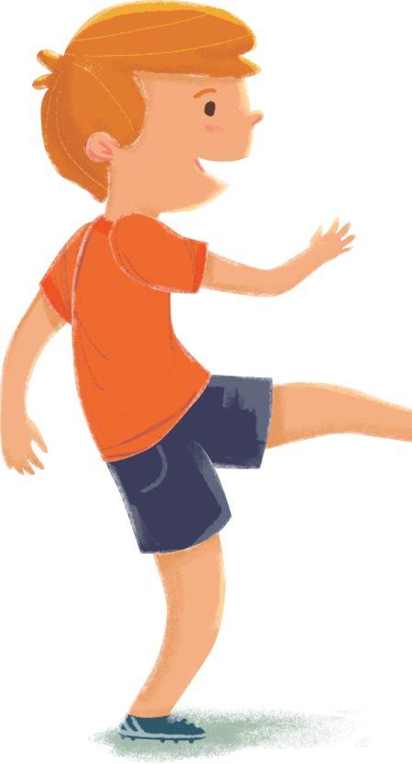
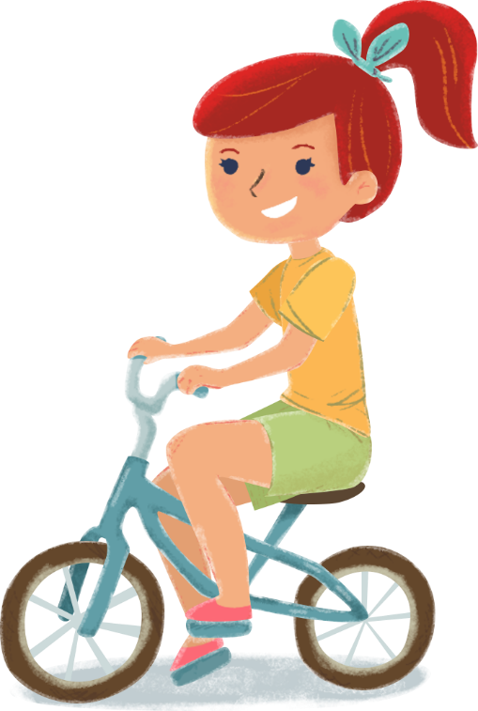


Беларуская мова ў І класе
Урок 13
«Я і мае сябры.
Запрашаем на дзень нараджэння»
Дэманстрацыйны матэрыял
Распрацавала:
Мурашка Н.У., аспірант БДПУ імя М. Танка,
настаўнік пачатковых класаў

Slide 2
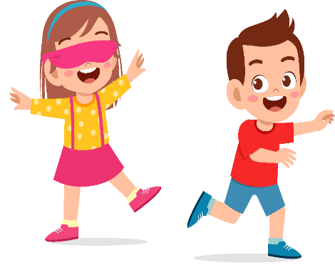
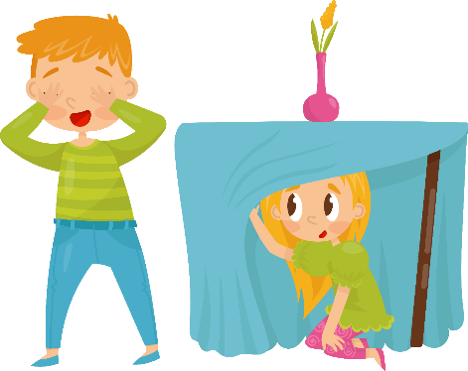
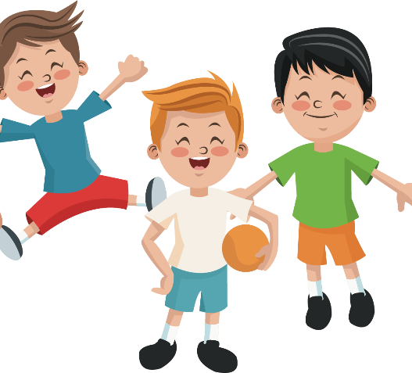
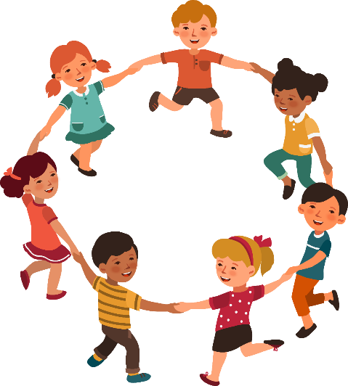


Назаві гульні па-беларуску
ХОВАНКІ
ЖМУРКІ
КВАЧ
КАРАГОД
2

Slide 3
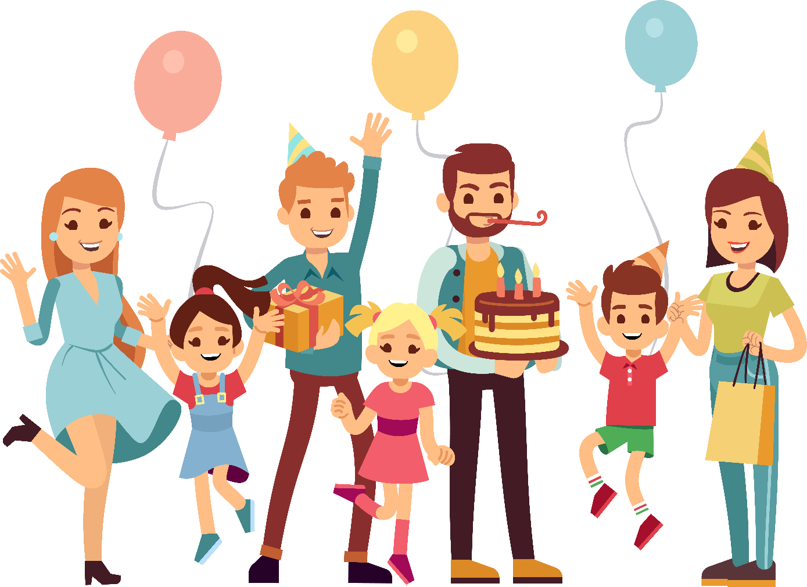
ДЗЕНЬ НАРАДЖЭННЯ
день рождения
3

Slide 4
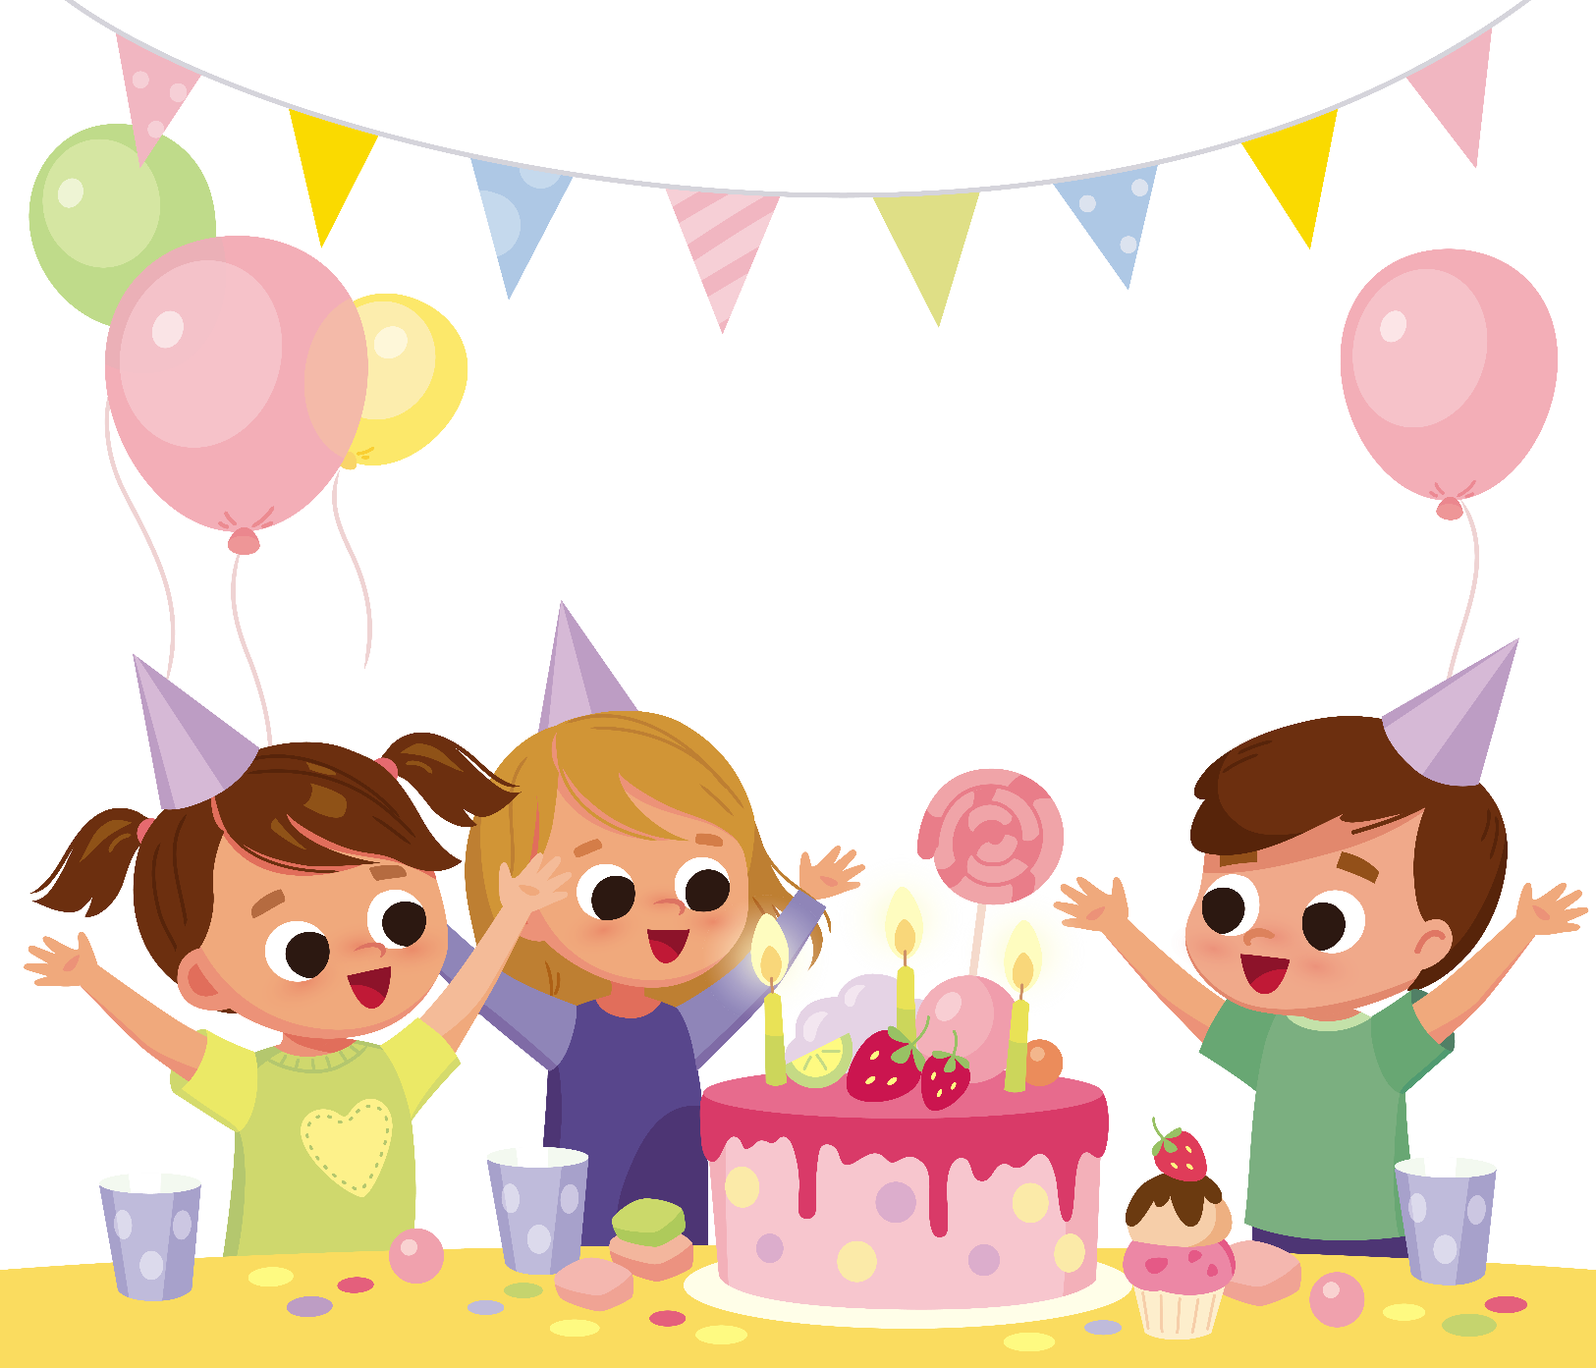
СВЯТА
праздник
4

Slide 5
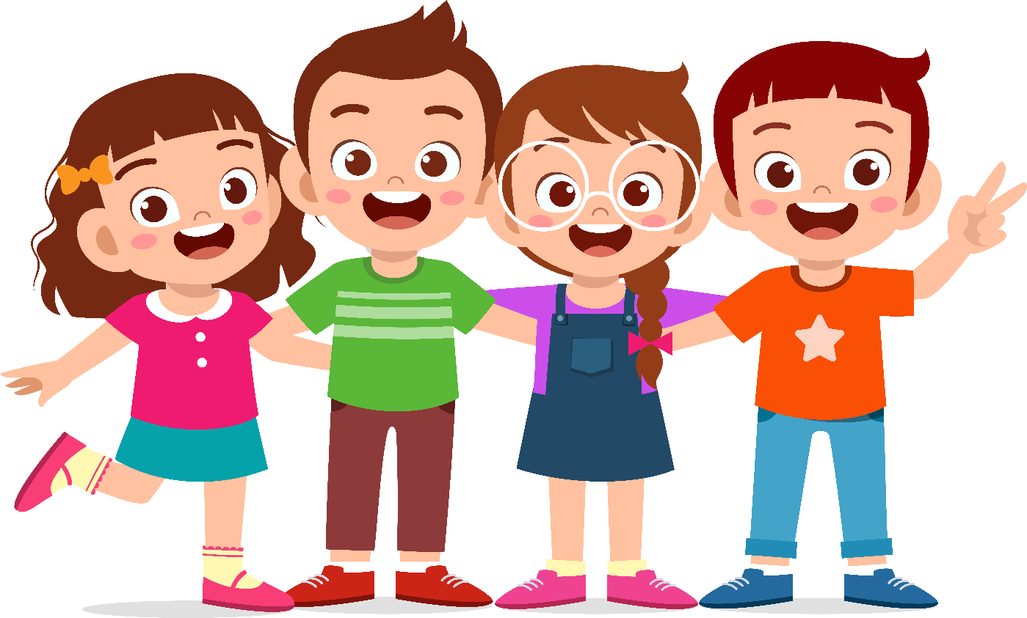
ЗАПРАСІЦЬ ГАСЦЕЙ
пригласить гостей
5

Slide 6
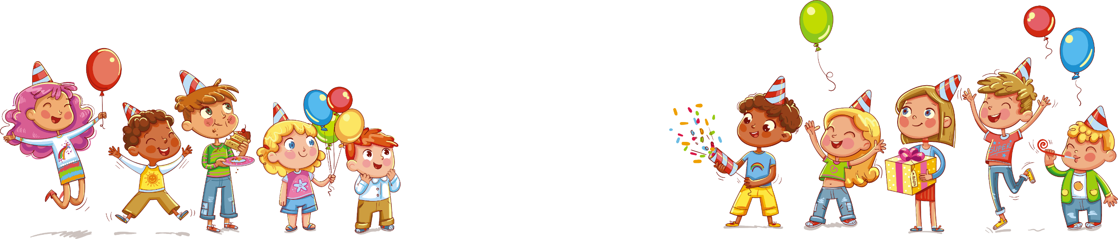
ВІНШАВАЦЬ
поздравлять
6

Slide 7

ПАДАРУНАК
подарок
7

Slide 8

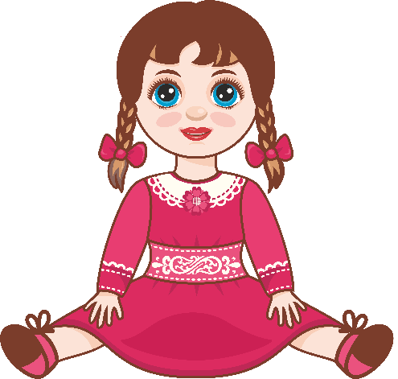

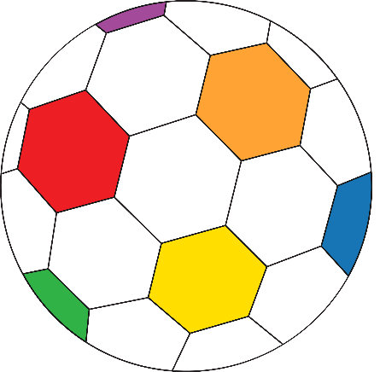
книга
кукла
игрушка
мяч
КАЗКІ
КНІГА
ЛЯЛЬКА
ЦАЦКА
МЯЧ
7

Slide 9
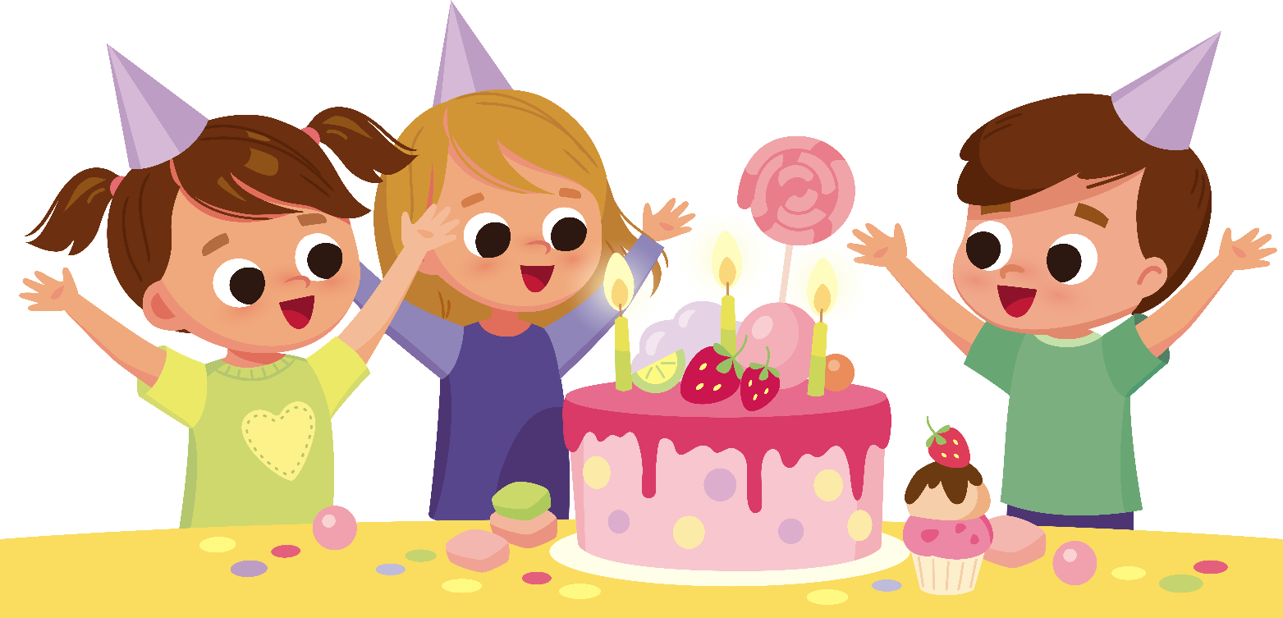
ЧАСТАВАЦЬ
угощать
9

Slide 10
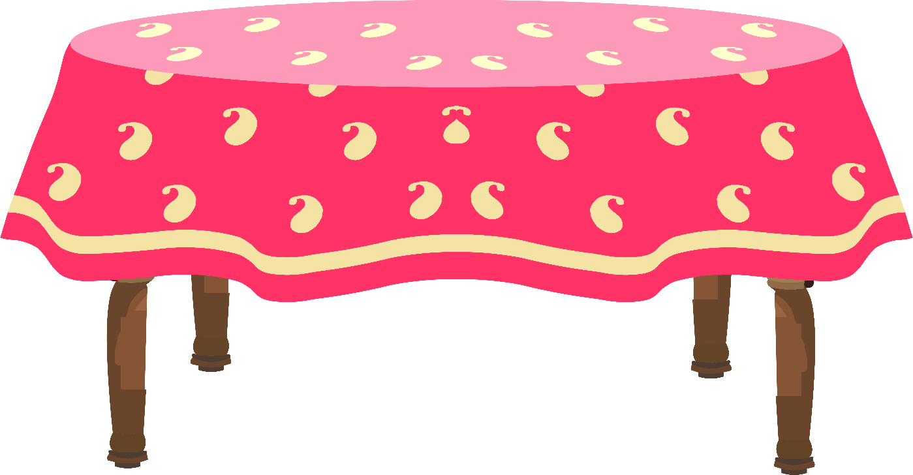
АБРУС
скатерть
10

Slide 11
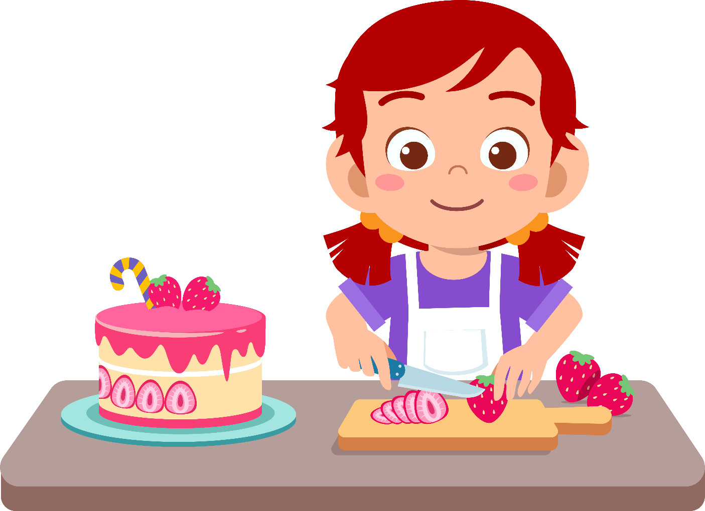
ЛАСУНКІ / ПРЫСМАКІ
лакомства / сладости
11

Slide 12


Раскажы па-беларуску
У мяне дзень нараджэння.
Я запрасіў у госці сваіх сяброў: … , … , … .
Я іх чаем і ласункамі.
імёны сяброў
1 2 3
частаваў ( )
частавала ( )
12

Slide 13




Успомні, як па-беларуску…
праздник
подарок
сладости
скатерть
ЛАСУНКІ /
ПРЫСМАКІ
СВЯТА
ПАДАРУНАК
АБРУС
13
Ілюстрацыйны матэрыял выкарыстаны з наступных фотабанкаў: freepik.com, shutterstock.com.

